Slide 1
Die Verwandlung
Franz Kafka

Slide 2
Inhalt
从不安的梦中醒来，Gregor发现自己变成了一只大甲虫。他没有太多的惊讶，只是想着这是他累人的工作造成的，并且他还想着要赶火车。他本来是一个旅行推销员，为了帮破产的父亲还债才做这份工作，并且对它厌恶至极。现在他仍然具有人的思想，但无论外形还是声音都是一只虫子了。接着，因为Gregor无法离开房间去工作招来了秘书主任。可能丢掉工作的危险让他奋力下了床，开了门。于是主任被吓跑了，母亲被吓昏了，父亲凶狠地把他赶回了他的房间。家里的一个女仆也逃走了。
此后他的妹妹开始照顾他。妹妹是格里高尔最亲近的家人，他曾想资助她去音乐学院。但既便如此，妹妹看见他仍是感到恶心。而家里失去了经济支柱，境况愈发糟糕，全家人不得不都出去工作。没有人再有精力去管Gregor了。一日，Gregor又吓晕了母亲。因此他的父亲用苹果攻击了他，导致他受了重伤。
之后家中住进了3个房客。一晚，他们让妹妹拉小提琴娱乐，Gregor受到了音乐的吸引跑了出来，被房客发现。父亲慌乱之下惹怒了房客。就在这时，妹妹提出Gregor是个必须解决掉的负担。当夜，Gregor就死了。
最后，一家人没有了重担，开心地出游，计划着未来的美好生活。

Slide 3
Figuren
Hauptfiguren:
Gregor Samsa
Vater
Mutter
Schwester (Greta Samsa)
Nebenfiguren:
der Prokurist 秘书主任（官僚的代表）
2 Dienstmädchen 女仆
die Bedienerin 老妈子（无产阶级的代表）
3 Zimmerherren 房客（小市民阶层的代表）

Slide 4
Gregor Samsa
辛勤工作的小市民（Kleinbürger）
极度厌恶
Arbeit
还债养家（自我价值的实现）

Slide 5
Gregor Samsa
»Ach Gott,« dachte er, »was für einen anstrengenden Beruf habe ich gewählt! …
…Wenn ich mich nicht wegen meiner Eltern zurückhielte, ich hätte längst gekündigt, ich wäre vor den Chef hingetreten und hätte ihm meine Meinung von Grund des Herzens aus gesagt. Vom Pult hätte er fallen müssen! … «
“啊，天哪，”他想，“我怎么单单挑上这么一个累人 的差使呢！……如果不是为了父母亲而总是谨小慎微，我早就辞职不干了，我早就会跑到老板面前，把肚子里的气出个痛快。那个家伙准会从写字桌后面直蹦起来！”

Slide 6
Gregor Samsa
„…einen großen Stolz darüber, daß er seinen Eltern und seiner Schwester ein solches Leben in einer so schönen Wohnung hatte verschaffen können. … alle Ruhe, aller Wohlstand, alle Zufriedenheit…“
“……他能够让他的父母和妹妹在这样一套挺好的房间里过着满不错的日子……平静、 舒适与满足……”
Und so hatte er damals mit ganz besonderem Feuer zu arbeiten angefangen und war fast über Nacht aus einem kleinen Kommis ein Reisender geworden, …und dessen Arbeitserfolge sich sofort in Form der Provision zu Bargeld verwandelten, das der erstaunten und beglückten Familie zu Hause auf den Tisch gelegt werden konnte. Es waren schöne Zeiten gewesen, und niemals nachher hatten sie sich…wiederholt, … eine besondere Wärme wollte sich nicht mehr ergeben.
所以，他以不寻常的热情投入工作， 很快就不再是个小办事员，而成为一个旅行推销员，…他的成功马上就转化为亮晃晃圆滚滚的银币， 好让他当着惊诧而又快乐的一家人的面放在桌上。那真是美好的时刻啊， 这种时刻以后就没有再出现过，…再也没有那种特殊的温暖感觉了。

Slide 7
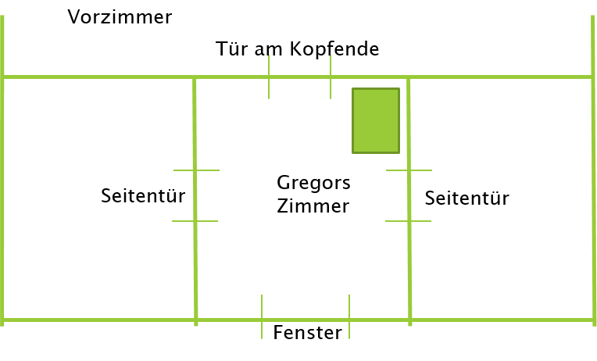
Gregor Samsa
孤立（Isolierung）——家人之中
Gregor …lobte die vom Reisen her übernommene Vorsicht, auch zu Hause alle Türen während der Nacht zu versperren.
他暗自庆幸自己由于时常旅行，他养成了晚上锁住所有门的习惯。即使回到家里也是这样。

Slide 8
Gregor Samsa
孤立（Isolierung）——家人之中
»Haben Sie auch nur ein Wort verstanden?« …»Das war eine Tierstimme,«…
“你们听得懂哪个字吗？”…“这不是人的声音。”…
»Wenn er uns verstünde,« wiederholte der Vater und nahm durch Schließen der Augen die Überzeugung der Schwester von der Unmöglichkeit dessen in sich auf, …
“如果他能懂得我们的意思。”父亲半带疑问地说；还 在哭泣的葛蕾特猛烈地挥了一下手，表示这是不可思议的。

Slide 9
Gregor Samsa
孤立（Isolierung）——社会之中
…ein immer wechselnder, nie andauernder, nie herzlich werdender menschlicher Verkehr.
而萍水相逢的人也总是些泛泛之交，不可能有深厚的交情，永远不会变成知己朋友。
Umgang?
sexuell frustriert/
对妹妹的爱情幻想

Slide 10
Gregor Samsa
die Liebe zur Familie (schuldbewusst)
Die Nächte und Tage verbrachte Gregor fast ganz ohne Schlaf. Manchmal dachte er daran, beim nächsten Öffnen der Tür die Angelegenheiten der Familie ganz so wie früher wieder in die Hand zu nehmen; …
有一个想法老是折磨他：下一次门再打开时他就要像过去那样重新挑起一家的担子了；
Kindlichkeit
Holzschnitz als Freizeitbeschäftigung
erhorchte er manches aus den Nebenzimmern, und wo er nun einmal Stimmen hörte, lief er gleich zu der betreffenden Tür und drückte sich mit ganzem Leib an sie.
他却从隔壁房间里偷听到一些，只要听到一点点声音，他就急忙跑到那个房间的门后， 把整个身子贴在门上。

Slide 11
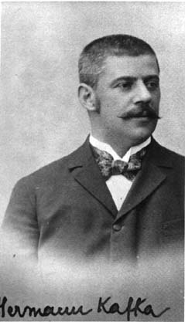
Vater
与Gregor是敌对态度
Der Vater ballte mit feindseligem Ausdruck die Faust, als wolle er Gregor in sein Zimmer zurückstoßen, sah sich dann unsicher im Wohnzimmer um, beschattete dann mit den Händen die Augen und weinte, daß sich seine mächtige Brust schüttelte.
他父亲握紧拳头，一副恶狠狠的样子，仿佛要把格里高尔打回到房间里去，接着他又犹豫不定地向起坐室扫了一眼，然后把双手遮住眼睛，哭泣起来，连他那宽阔的胸膛都在起伏不定。
und:
autoritär, riesig, gewaltig, machtvoll
Herrmann Kafka

Slide 12
Mutter
最爱护Gregor的家人
Die Mutter …sah zuerst mit gefalteten Händen den Vater an, ging dann zwei Schritte zu Gregor hin und fiel inmitten ihrer rings um sie herum sich ausbreitenden Röcke nieder, das Gesicht ganz unauffindbar zu ihrer Brust gesenkt.
她先是双手合掌瞧瞧他父亲，接着向格里高尔走了两步，随即倒在地上，裙子摊了开来，脸垂到胸前，完全看不见了。
aber：
软弱（Ohnmacht）、体虚（Asthma）、服从于父亲和妹妹

Slide 13
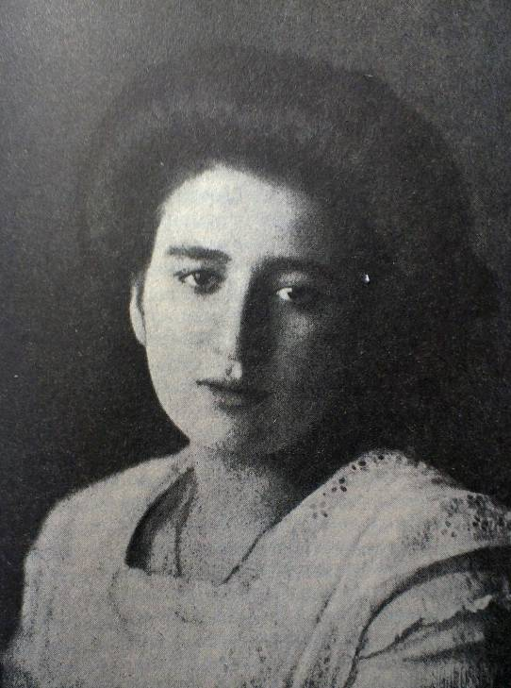
Schwester – Greta Samsa
从Mutterseite转向Vaterseite
(die grausamste Rolle)
-然而心地善良的妹妹实际上所做的却是他怎么也想像不到的。为了弄清楚他的嗜好，她给他带来了许多种食物，全都放在一张旧报纸上。
-她没有立刻看见他， 可是一等她看到他躲在沙发底下－－说究竟，他总是待在什么地方， 他又不能飞走，是不是？－－她大吃一惊，不由自主就把门砰地重新关上。
-“事情不能再这样拖下去了。你们也许 不明白，我可明白。对这个怪物，我没法开口叫他哥哥，所以我的意思是：我们一定得把他弄走。我们照顾过他，对他也算是仁至义尽了，我想谁也不能责怪我们有半分不是了。”
Ottla Kafka

Slide 14
Nebenfiguren
die Bedienerin 老妈子（无产阶级的代表）
eine riesige knochige Bedienerin mit weißem, den Kopf umflatterndem Haar
粗鲁，胆大，饱经风雨，寡妇（不受丈夫的掌控）
die Gegenfigur von Mutter
3 Zimmerherren 房客（小市民阶层的代表）
荒谬的小市民形象（三倍放大）
隐射了Gregor一家从前的生活
eine weitere Verwandlung von Gregor

Slide 15
Struktur
1 Moment der Verwandlung
2 Zusammenleben mit dem „Ungeziefer“
3 Allmähliches Sterben und Tod Gregors

Slide 16
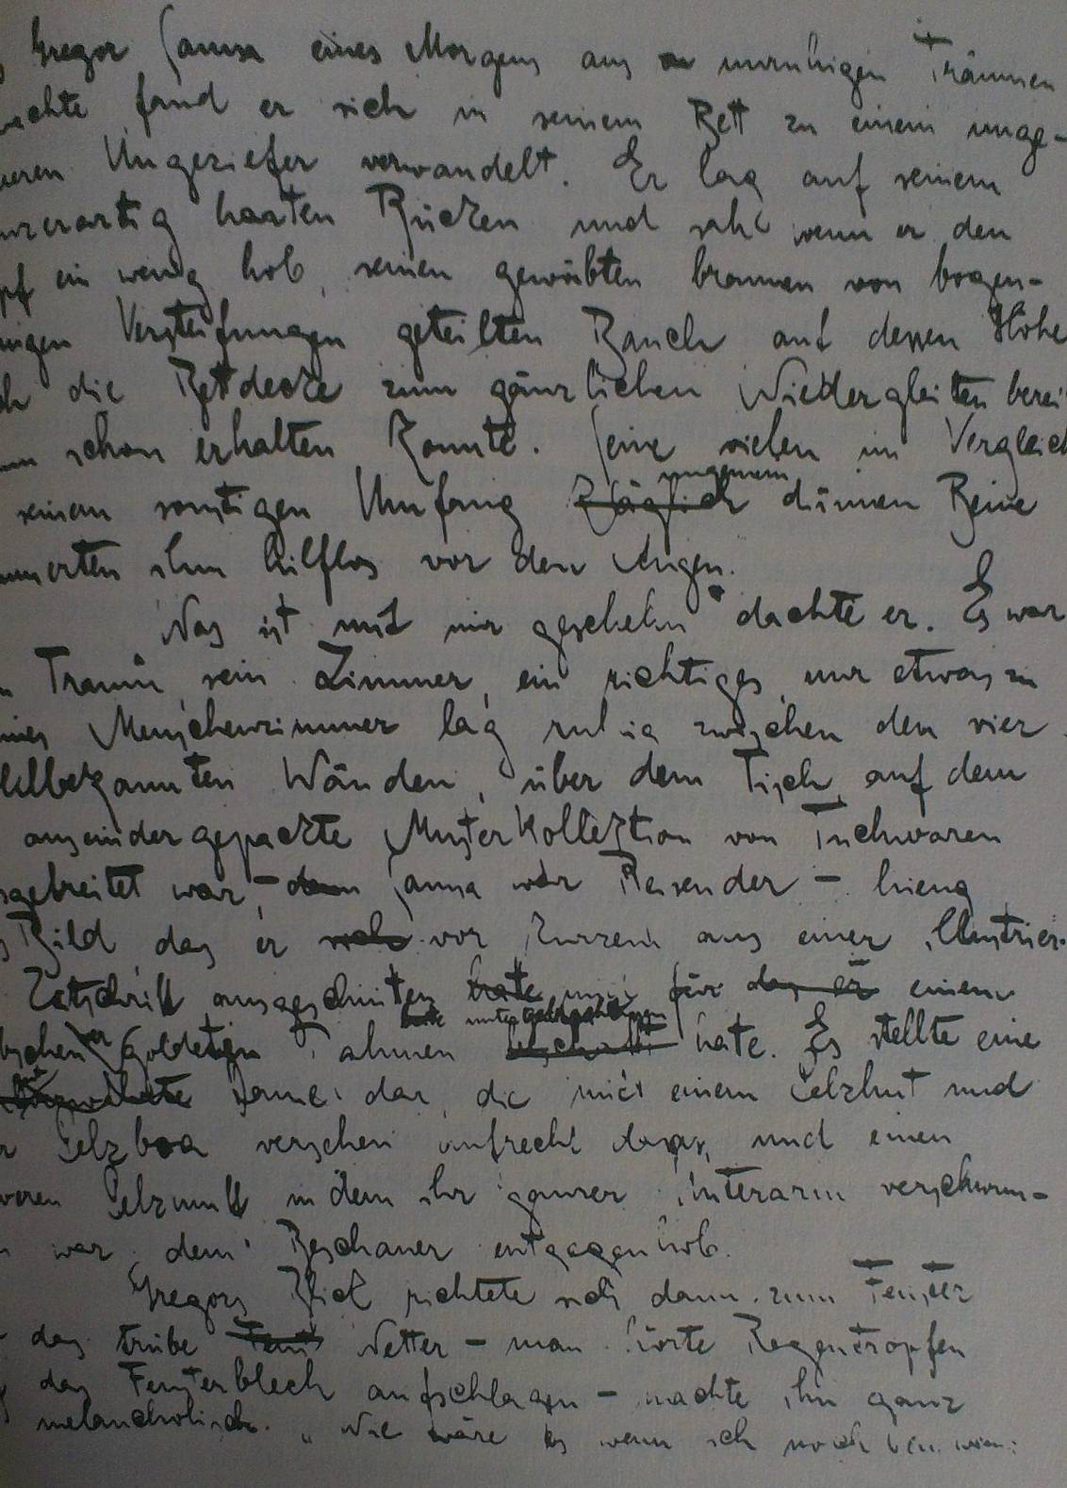
Stil und Form
荒谬的开头
第一句话就使读者置身于奇异之中…在一般人眼里, 这一灾难性事 件的严重性是不言自喻的, 作者却以一种不可思议的平静冷漠的语调轻描淡写地一说了之, 这自然会使读者心理上感到极不习惯; …”——《变形的美学—从<变形记>看卡夫卡小说的话语方式》，胡志明
时间的同步性（Sekundenstil von Naturalismus）
erzählte Zeit = die Erzählzeit
“就在自然而然中, 卡夫卡悄悄地又引入了一个阅读时间, 它使得整个叙事时间转化出一种空间感。…故事推进的时间, 无意间与叙述的语速相合, …读者阅 读感知的时间、不仅与叙述的时间同步, 甚至与刚变形的格 里高尔挣扎和焦虑所花费的时间也基本吻合, 三个时间的交 相重合, 读者已不仅仅在读, 而是在以相同的节奏感受格里 高尔当时所经历的一切。…”——《变形的美学—从<变形记>看卡夫卡小说的话语方式》，胡志明

Slide 17
Stil und Form
对丑陋的细节描写营造真实感、戏剧感
Er lag auf seinem panzerartig harten Rücken und sah, wenn er den Kopf ein wenig hob, seinen gewölbten, braunen, von bogenförmigen Versteifungen geteilten Bauch, auf dessen Höhe sich die Bettdecke, zum gänzlichen Niedergleiten bereit, kaum noch erhalten konnte. Seine vielen, im Vergleich zu seinem sonstigen Umfang kläglich dünnen Beine flimmerten ihm hilflos vor den Augen.
他仰卧着，那坚硬的像铁甲一般的背贴着床，他稍稍抬了抬头，便看见自己那穹顶似的棕色肚子分成了好多块弧形的硬片，被子几乎盖不 住肚子尖，都快滑下来了。比起偌大的身驱来，他那许多只腿真是细得可怜，都在他眼前无可奈何地舞动着。
Den verfaulten Apfel in seinem Rücken und die entzündete Umgebung, die ganz von weichem Staub bedeckt war, …
他背上的烂苹果和周围发炎的地方都蒙上了柔软的尘土，…

Slide 18
Symbole
Das Fenster
die Beziehung zur Außenwelt
das Bild & die Photographie (Uniform)
rebellierter Sohn & guter Sohn
die Türe
Barriere zwischen Gregor und seiner Familie
Schutz vor dem angreifenden Vater
die Äpfel
den Apfel der Sündenfallgeschiechte
„Der Tod ist Erlösung von der Existenz und Strafe für die alte Erbsünde der Existenz.“
„Mit Gregors Tod wird der Sündenfall seiner Existenz rückgängig gemacht.“

Slide 19
Hintergrund
对自己的隐射：Kafka – Samsa
石棉工厂危机
一九一一年年底卡夫卡的父亲开办了一家公司。卡夫卡最初希望自己只是作为公司里的伙伴，日后可以靠工厂的分红而生活，专门从事自己的文学创作。但这无论如何不是他父亲和他那位雄心勃勃的妹夫所想的，这注定了卡夫卡将与他父亲及家人发生冲突。

Slide 20
Kafkas Vater
…我瘦削、赢弱、窄肩膀，你强壮、高大、宽肩膀。…
…你对我的写作及你所不知的与此相关的事所持的反感态度倒还有些道理。在写作中，我确实独立地离你远了一截，即便这有些让人想到虫子，它的后半截身子被一只脚踩着，它用前半截身子挣脱开，挣扎着爬向一边。…我的写作都围绕着你，我写作时不过是在哭诉我无法扑在你怀里哭诉的话。这是有意拖长的与你的诀别，只不过，这诀别虽是你逼出来的，却按我所确定的方向进行着。但这一切多么微不足道！…
——《致父亲》

Slide 21
Gregors Vater als Autorität
暴力
Es war ein Apfel; …ein Weiterlaufen war nutzlos, denn der Vater hatte sich entschlossen, ihn zu bombardieren. Aus der Obstschale auf der Kredenz hatte er sich die Taschen gefüllt und warf nun, ohne vorläufig scharf zu zielen, Apfel für Apfel…Ein ihm sofort nachfliegender drang … förmlich in Gregors Rücken ein; …
这是一个苹果； …再跑也没有用了， 因为他父亲决心要轰炸他了。他把碗橱上盘子里的水果装满了衣袋，也没有好好地瞄准，只是把苹果一个接一个地扔出来。 …紧跟着马上飞来了另一个， 正好打中了他的背并且还陷了进去；…

Slide 22
Gregors Vater als Autorität
隐瞒财政状况
Außerdem aber war das Geld, das Gregor allmonatlich nach Hause gebracht hatte – er selbst hatte nur ein paar Gulden für sich behalten –, nicht vollständig aufgebraucht worden und hatte sich zu einem kleinen Kapital angesammelt. Gregor, hinter seiner Türe, nickte eifrig, erfreut über diese unerwartete Vorsicht und Sparsamkeit.
另外， 格里高尔每个月给的家用－－他自己只留下几个零用钱－－没有完全花掉，所以到如今也积成了一笔小数目。格里高尔在门背拼命点头，为这种他没料到的节约和谨慎而高兴。

Slide 23
Gregors Vater als Autorität
权力的移位
Vater
又老又弱
Sohn
家庭中心，经济支柱
精神有活力
变成甲虫，受伤
嗜睡，平淡生活
受重伤，生活破碎
重新掌权
死亡

Slide 24
Rebellion und Strafe
Ungeziefer
真实内心的外在体现
自我惩罚的形式
实际不堪一击
潜意识的反抗
因内疚而自我惩罚
吓人的外表
成功吓走主任
权威——公司/父亲
打不过父亲且不抗争
无法负担家庭

Slide 25
Rebellion und Strafe
„Die Befreiung der Verwandlung bedeutet eine Befreiung von einem Leben, das sich nach dem Nutzen orientiert.“
Aber der Prokurist hatte sich schon bei den ersten Worten Gregors abgewendet, und nur über die zuckende Schulter hinweg sah er mit aufgeworfenen Lippen nach Gregor zurück. …und nach der plötzlichen Bewegung, mit der er zum letztenmal den Fuß aus dem Wohnzimmer zog, hätte man glauben können, er habe sich soeben die Sohle verbrannt. …
可是格里高尔才说头几个字，秘书主任就已经踉跄倒退，只是张着嘴唇，侧过颤抖的肩膀直勾勾地瞪着他。…他最后一步跨出起坐室时动作好猛，真像是他的脚跟刚给火烧着了。他一到前厅就伸出右手向楼梯跑去，好似那边有什么神秘的救星在等待他。
…dem Prokuristen nachzulaufen oder wenigstens Gregor in der Verfolgung nicht zu hindern…
…追赶那人，或者至少别去阻拦格里高尔去追逐…

Slide 26
Rebellion und Strafe
Befreiung VS. menschliche Beziehung (besonders zur Mutter)
…denn anders konnte er es sich nicht erklären, daß er ernsthaft darnach hatte verlangen können, daß sein Zimmer ausgeleert würde. Hatte er wirklich Lust, das warme, mit ererbten Möbeln gemütlich ausgestattete Zimmer in eine Höhle verwandeln zu lassen, in der er dann freilich nach allen Richtungen ungestört würde kriechen können, jedoch auch unter gleichzeitigem, schnellen, gänzlichen Vergessen seiner menschlichen Vergangenheit? War er doch jetzt schon nahe daran, zu vergessen, und nur die seit langem nicht gehörte Stimme der Mutter hatte ihn aufgerüttelt. …
…否则他就无法解释， 他怎么会认真希望把房间里的家具清出去。 难道他真的要把那么舒适地放满祖传家具的温暖的房间变成光秃秃的洞窟， 好让自己不受阻碍地往四面八方乱爬， 同时还要把做人的时候的回忆忘得干干净净作为代价吗？他的确已经濒于忘却一切， 只是靠了好久没有听到的母亲的声音，才把他拉了回来。…

Slide 27
Rebellion und Strafe
“弗洛伊德认为，无心的事故往往都产生于某些被意识潜心潜藏的动机，偶然受伤往往是由潜意识中的内疚促成的自我惩罚。同样，使另一个人受到伤害的事故，也往往产生于对此人不自觉的仇视。”
“变形在格里高尔的内心矛盾中起着调和作用，是他反抗的愿望与对这一愿望立刻进行惩罚的渴望之间的中介。但最最重要的是，变形免除了格里高尔进行自我认识的必要。”
——《反抗与惩罚》，W.H.索克尔

Slide 28
das „Vertieren“
社会的“异化”
家人的冷漠
房客的荒谬行为：eine weitere Verwandlung von Gregor
逃离社会的异化
赚钱机器
对人性基本诉求的再次注重（食物/音乐/美）

Slide 29
das „Vertieren“
Sie besprachen, bequem auf ihren Sitzen zurückgelehnt, die Aussichten für die Zukunft, und es fand sich, daß diese bei näherer Betrachtung durchaus nicht schlecht waren, denn aller drei Anstellungen waren, worüber sie einander eigentlich noch gar nicht ausgefragt hatten, überaus günstig und besonders für später vielversprechend. …als am Ziele ihrer Fahrt die Tochter als erste sich erhob und ihren jungen Körper dehnte.
他们舒服地靠在椅背上谈起了将来的前途，仔细一研究，前途也并不太坏，因为他们过去从未真正谈过彼此的工作，现在一看，工作都满不错，而且还很有发展前途。…在旅途终结时，他们的女儿第一个跳起来，舒展了几下她那充满青春活力的身体。
Teufelskreis?

Slide 30
das „Vertieren“
Die soziale Rangordnung（等级次序） und die Unterwerfung unter soziale Zwänge zerstören das Individuum in seiner Autonomie（自由意志） und „vertieren“ sein Menschliches.
Man sah, wie unter den geübten Händen der Schwester die Decken und Polster in den Betten in die Höhe flogen und sich ordneten. Noch ehe die Herren das Zimmer erreicht hatten, war sie mit dem Aufbetten fertig und schlüpfte heraus.
可以看见被褥和枕头在她熟练的手底下在床上飞来飞 去，不一会儿就铺得整整齐齐。三个房客尚未进门她就铺好 了床溜出来了。

Slide 31
das „Vertieren“
…aber statt ihm und seiner Familie zu helfen, waren sie sämtlich unzugänglich, und er war froh, wenn sie verschwanden. …
…但是他们非但不帮他和他家庭的忙，却一个个都那么冷冰冰，格里高尔看到他们从眼前消失，心里只有感到高兴。…
War er ein Tier, da ihn Musik so ergriff? Ihm war, als zeige sich ihm der Weg zu der ersehnten unbekannten Nahrung. Er war entschlossen, bis zur Schwester vorzudringen, sie am Rock zu zupfen und ihr dadurch anzudeuten, sie möge doch mit ihrer Violine in sein Zimmer kommen, denn niemand lohnte hier das Spiel so, wie er es lohnen wollte. …und Gregor würde sich bis zu ihrer Achsel erheben und ihren Hals küssen, …
音乐对他有这么大的魔力，难道因为他是动物吗？他觉得自己一直渴望着某种营养，而现在他已经找到这种营养了。他决心再往前爬，一直来到妹妹的跟前，好拉拉她的裙子让她知道，她应该带了小提琴到他房间里去，因为这儿谁也不像他那样欣赏她的演奏。…这时格里高尔就要爬上她的肩膀去吻她的脖子，…

Slide 32
Vielen Dank für Ihre Aufmerksamkeit!
Kou Xiaoyue
1153712
Quelle:
Peter Beicken: Erläuterung und Dokumente - Franz Kafka, Die Verwandlung, Universal-Bibliothek Nr.8155
Walter. H. Sokel: 反抗与惩罚——析卡夫卡的《变形记》，1956，载《论卡夫卡》，叶廷芳
任卫东：变形：对异化的逃脱──评卡夫卡的《变形记》，1996
胡志明：“变形”的美学——从《变形记》看卡夫卡小说的话语方式，2001
曾艳兵：为何变形?——卡夫卡《变形记》解析， 2006
Wikipedia.de – die Verwandlung, URL: http://de.wikipedia.org/wiki/Die_Verwandlung

